Slide 1

TRƯỜNG TIỂU HỌC BÁT TRANG
CHÀO MỪNG QUÝ THẦY CÔ
VỀ DỰ GIỜ THĂM LỚP
Môn Công nghệ lớp 3
BÀI 7: DỤNG CỤ VÀ VẬT LIỆU LÀM THỦ CÔNG(TIẾT 2)

Slide 2

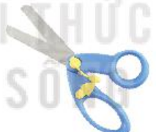
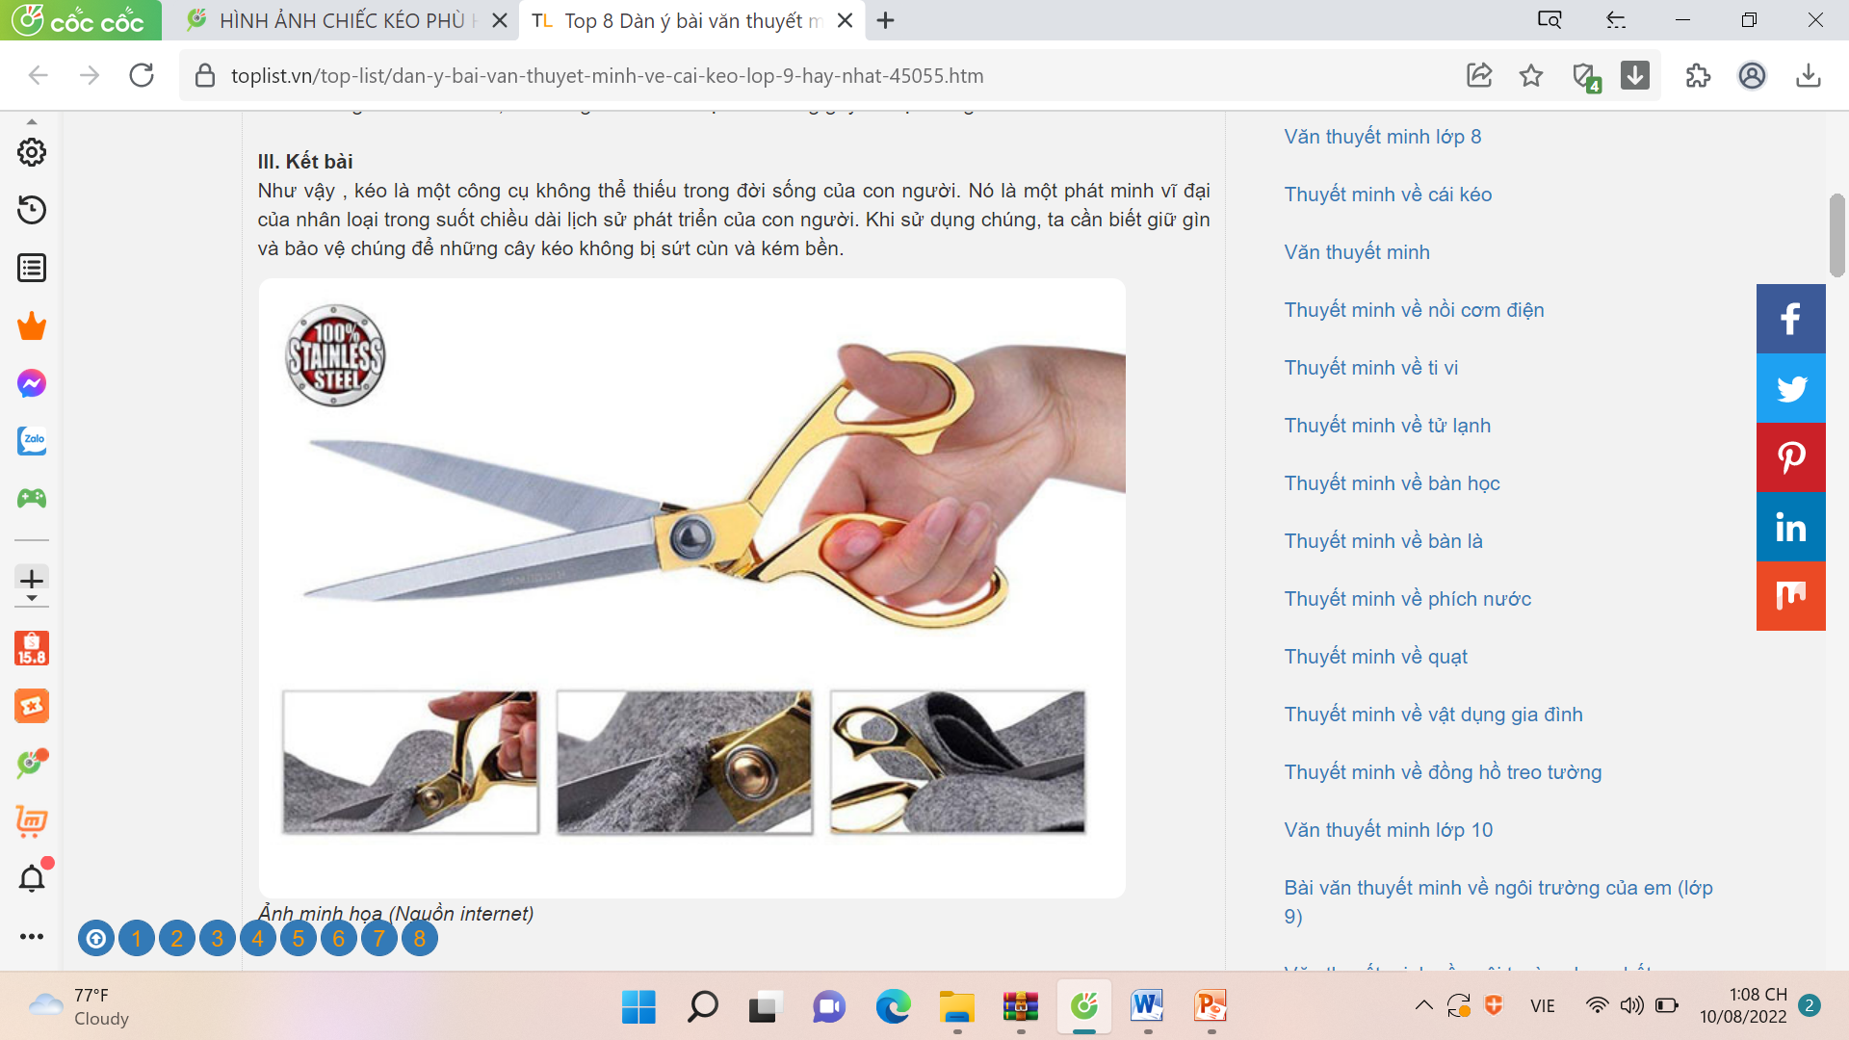
Thứ Ba ngày 20 tháng 1 năm 2026
CÔNG NGHỆ
Câu 1: Chiếc kéo nào sau đây phù hợp để làm thủ công ?
a
b
c
Chiếc kéo a phù hợp làm thủ công.

Slide 3
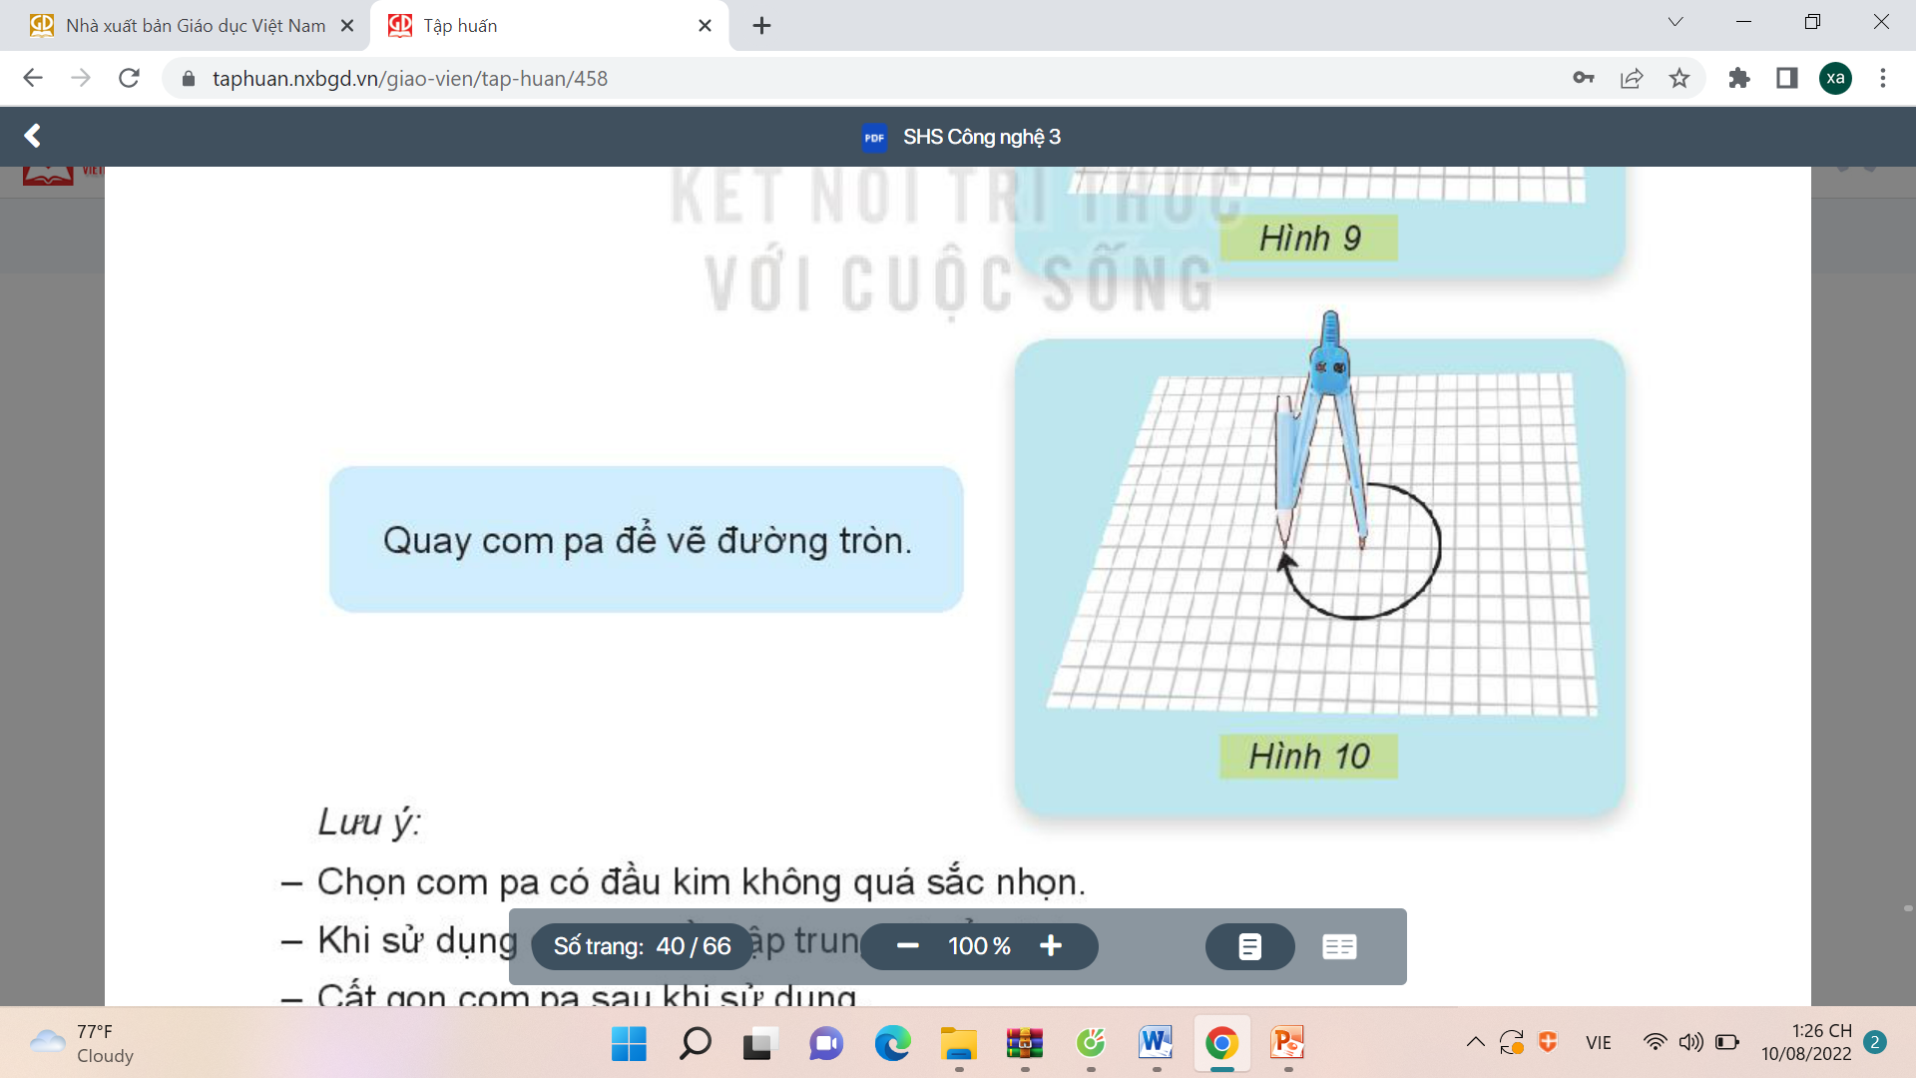
Thứ……ngày…..tháng…..năm…….
CÔNG NGHỆ
Câu 2: Com pa dùng để làm gì?
A. Vẽ đường thẳng
B. Vẽ đường tròn
C. Vẽ đường lượn sóng
Đáp án B. Vẽ đường tròn

Slide 4
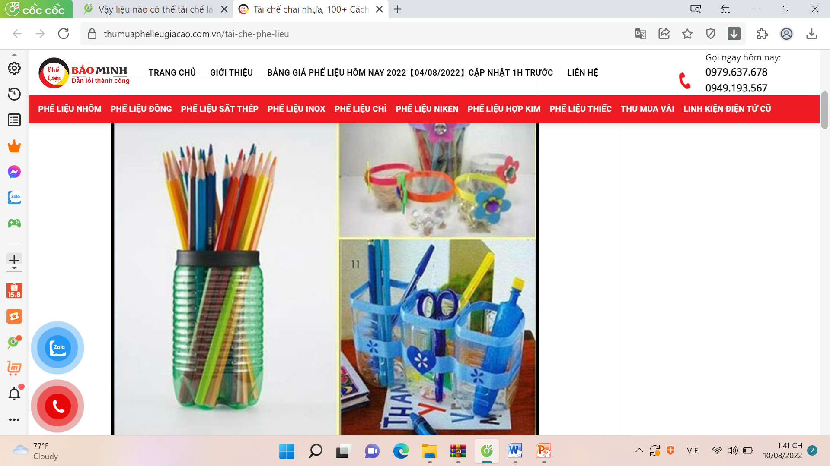
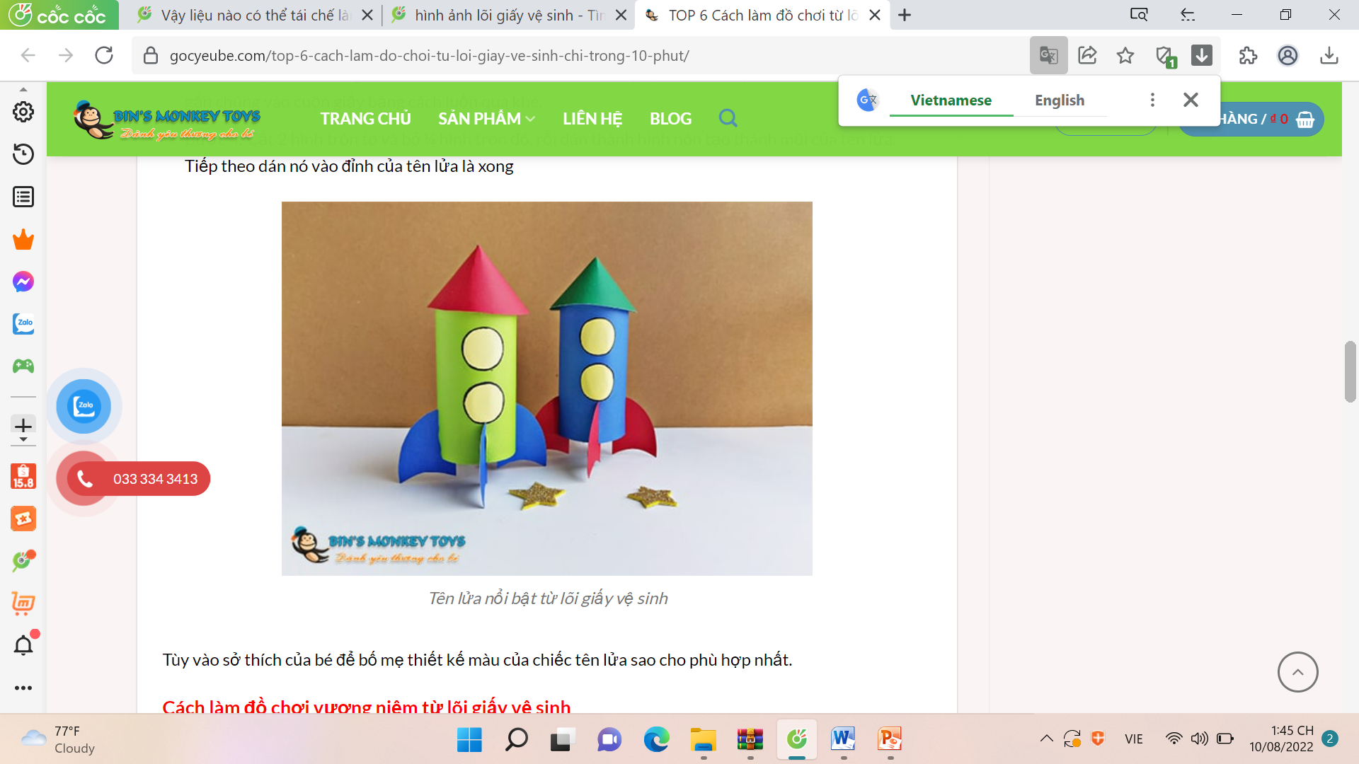
Thứ……ngày…..tháng…..năm…….
CÔNG NGHỆ
Câu 3: Các vật liệu nào sau đây có thể tái chế làm thủ công ?
A. Chai nhựa
B. Lõi giấy vệ sinh
C. Cả hai phương án trên
C. Cả hai phương án trên

Slide 5
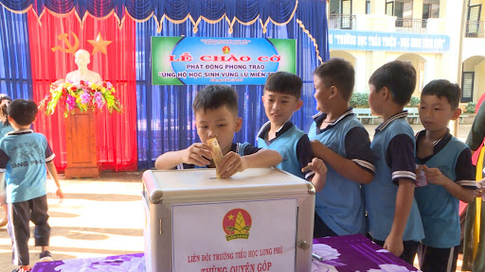
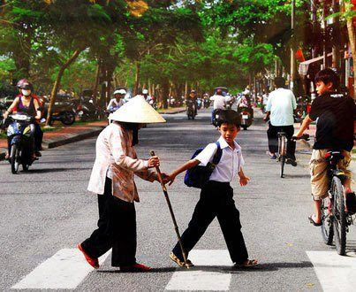


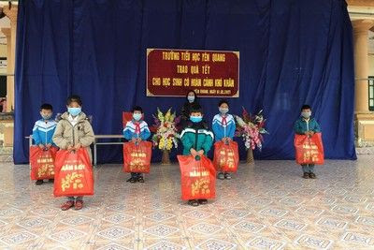



Thứ Ba ngày 20 tháng 1 năm 2026
CÔNG NGHỆ
TRÒ CHƠI: LÁ LÀNH ĐÙM LÁ RÁCH
BẮT ĐẦU QUAY

Slide 6
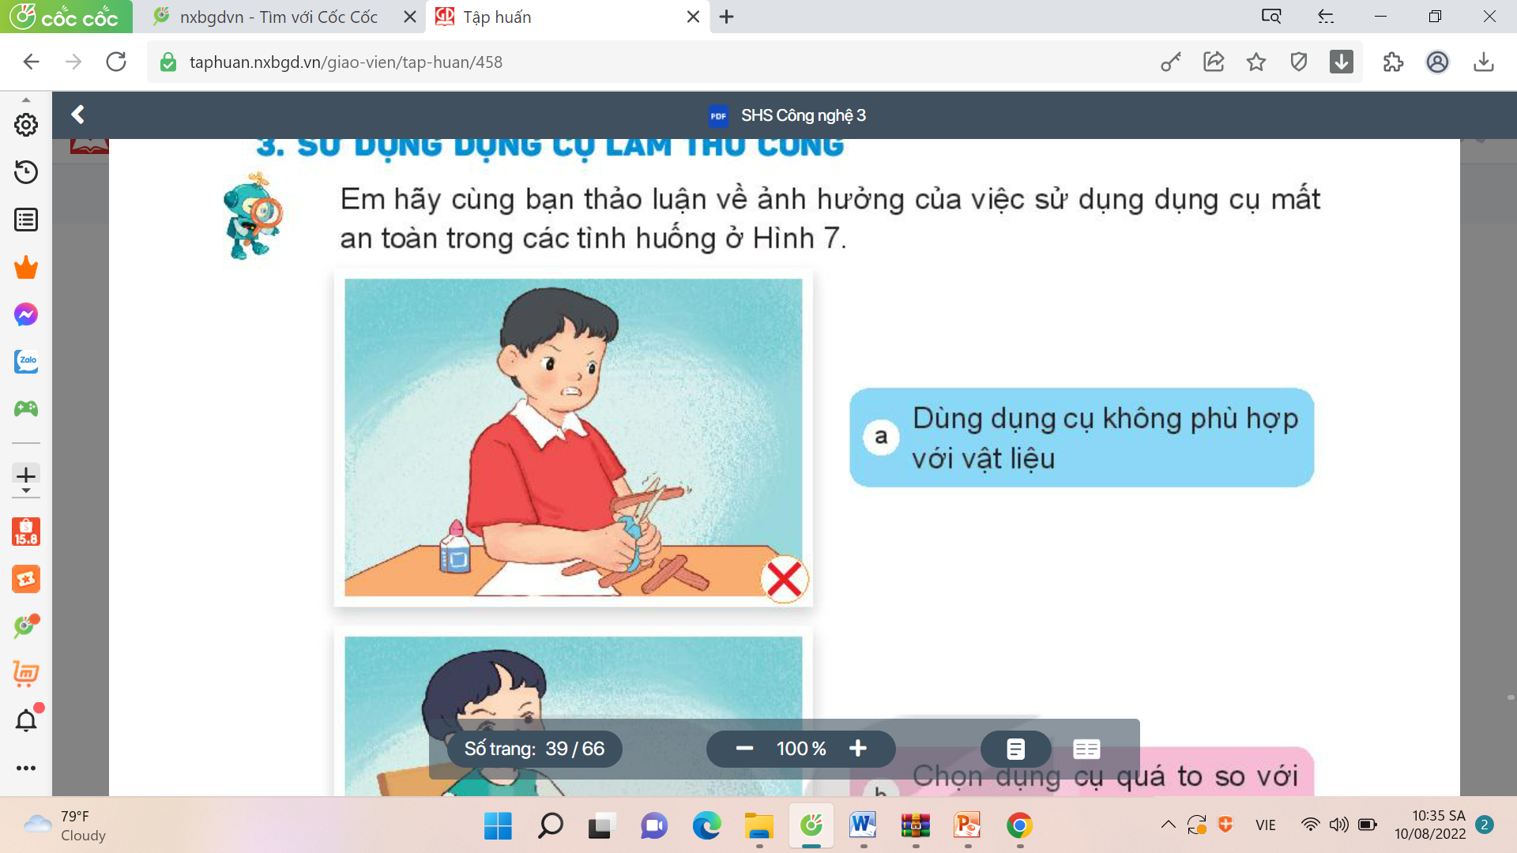
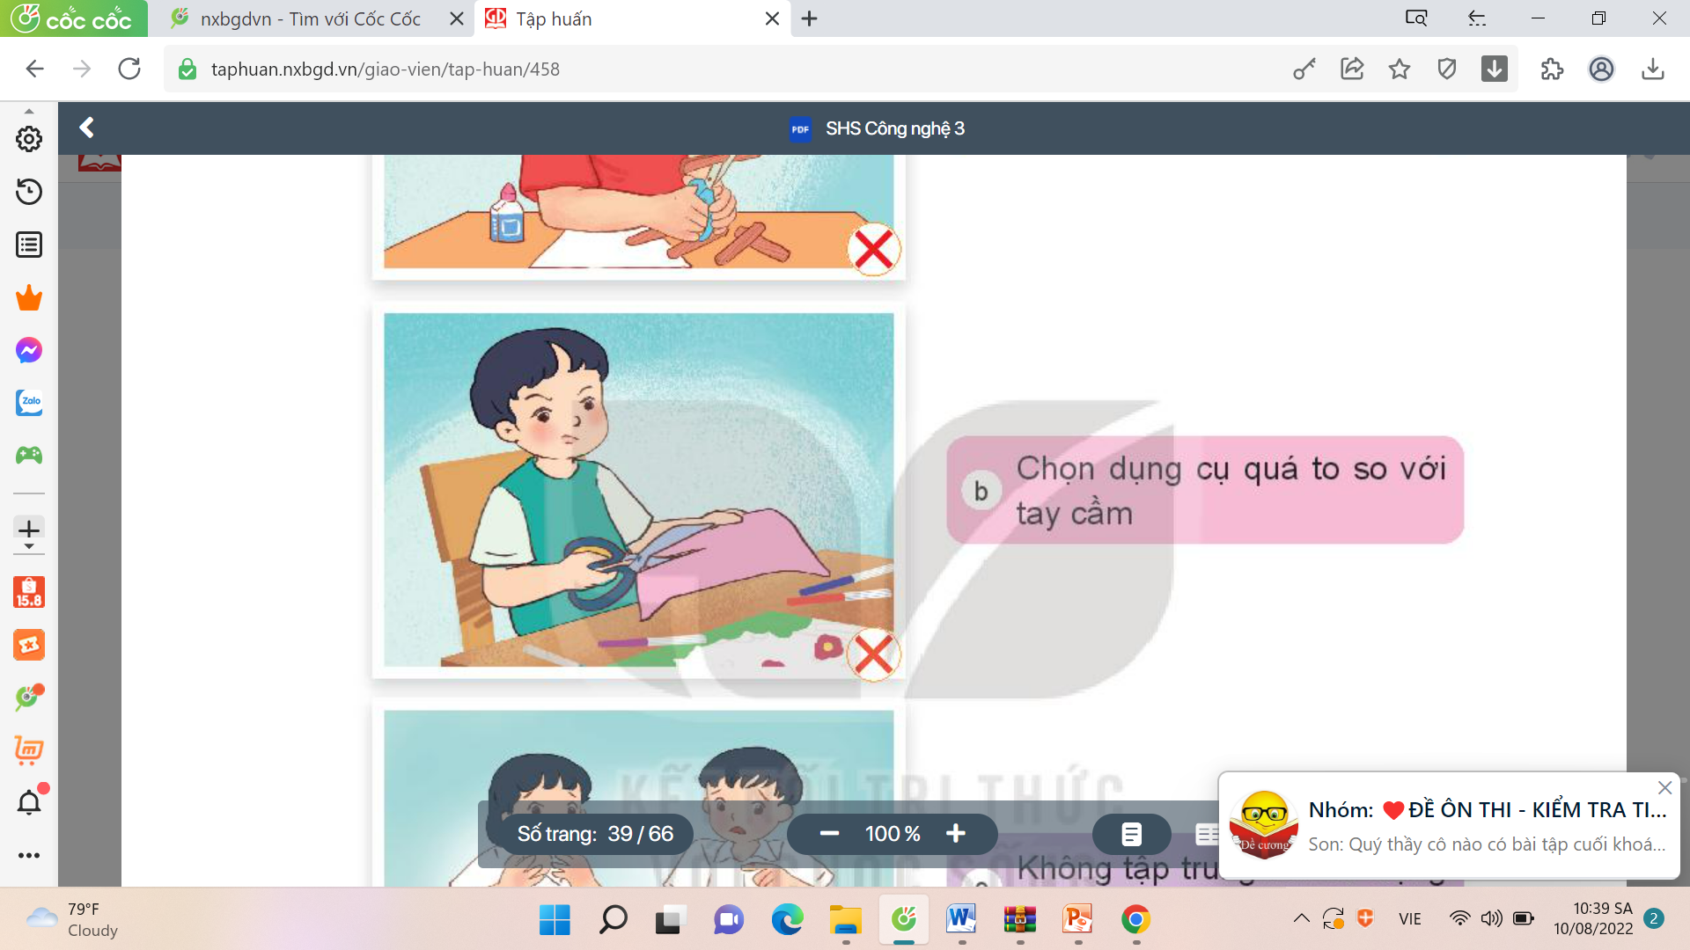
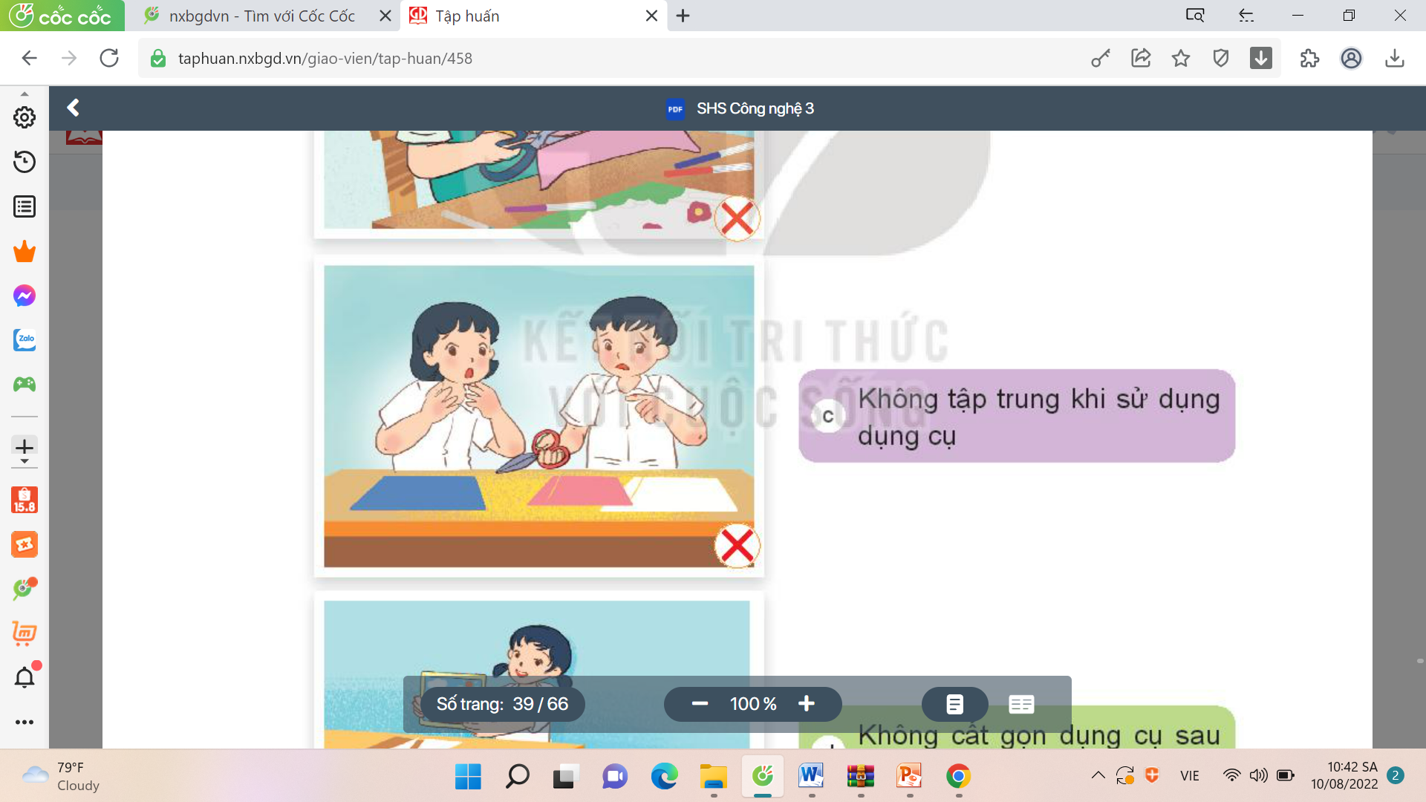
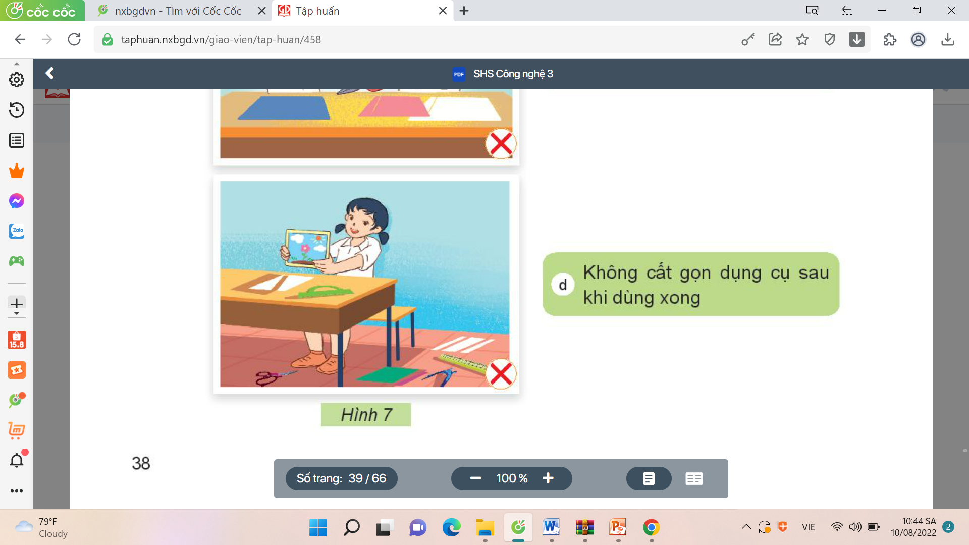
Thứ Ba ngày 20 tháng 1 năm 2026
CÔNG NGHỆ
Bài 7: DỤNG CỤ VÀ VẬT LIỆU LÀM THỦ CÔNG (T2)
3. SỬ DỤNG DỤNG CỤ LÀM THỦ CÔNG.
- Em hãy cùng bạn thảo luận về ảnh hưởng của việc sử dụng dụng cụ mất an toàn trong các tình huống sau?
a) Dùng dụng cụ không phù hợp với vật liệu.
b) Chọn dụng cụ quá to so với tay cầm.
c) Không tập trung khi sử dụng dụng cụ.
c) Không cất gọn dụng cụ sau khi dùng.

Slide 7
CÔNG NGHỆ
Bài 7: DỤNG CỤ VÀ VẬT LIỆU LÀM THỦ CÔNG (T2)
3. SỬ DỤNG DỤNG CỤ LÀM THỦ CÔNG.
- Em hãy cùng bạn thảo luận về ảnh hưởng của việc sử dụng dụng cụ mất an toàn trong các tình huống sau?
Hình a dùng dụng cụ không phù hợp với vật liệu nên dù tốn sức vẫn không thể cắt đứt vật liệu.
Hình b chọn dụng cụ quá to so với tay cầm nên không thể cắt được.

Slide 8
Thứ……ngày…..tháng…..năm…….
CÔNG NGHỆ
Bài 7: DỤNG CỤ VÀ VẬT LIỆU LÀM THỦ CÔNG (T2)
3. SỬ DỤNG DỤNG CỤ LÀM THỦ CÔNG.
- Em hãy cùng bạn thảo luận về ảnh hưởng của việc sử dụng dụng cụ mất an toàn trong các tình huống sau?
Hình c không tập trung khi sử dụng dụng cụ ngây nguy hiểm khi sử dụng.
Hình d không cất gọn dụng cụ sau sử dụng gây nguy hiểm nếu như vấp phải.

Slide 9
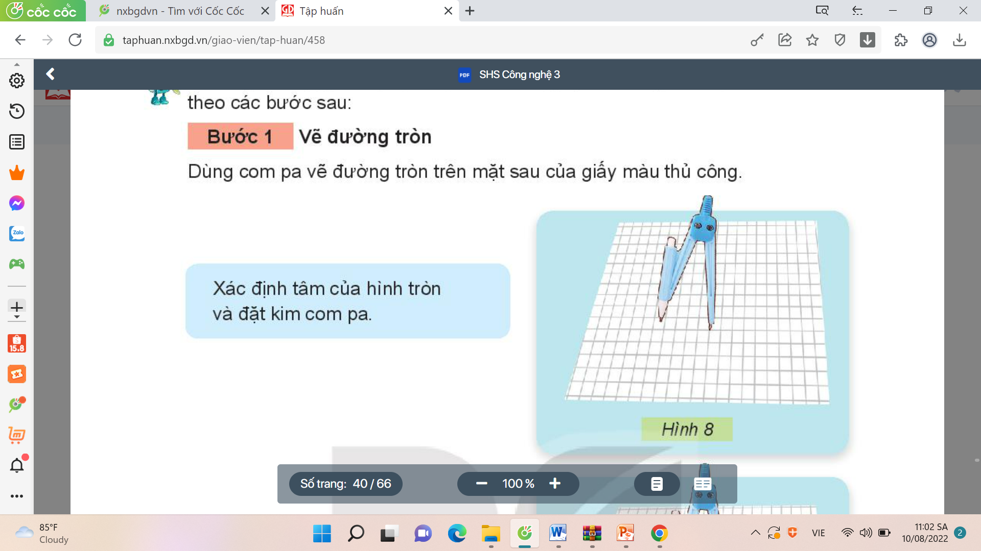
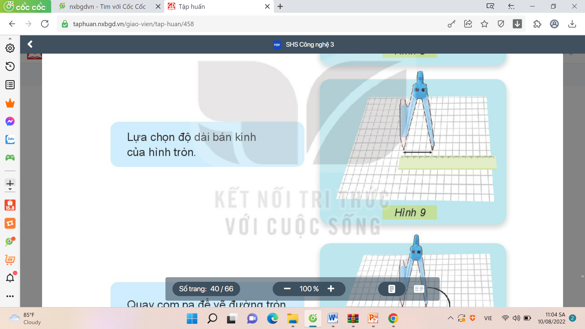
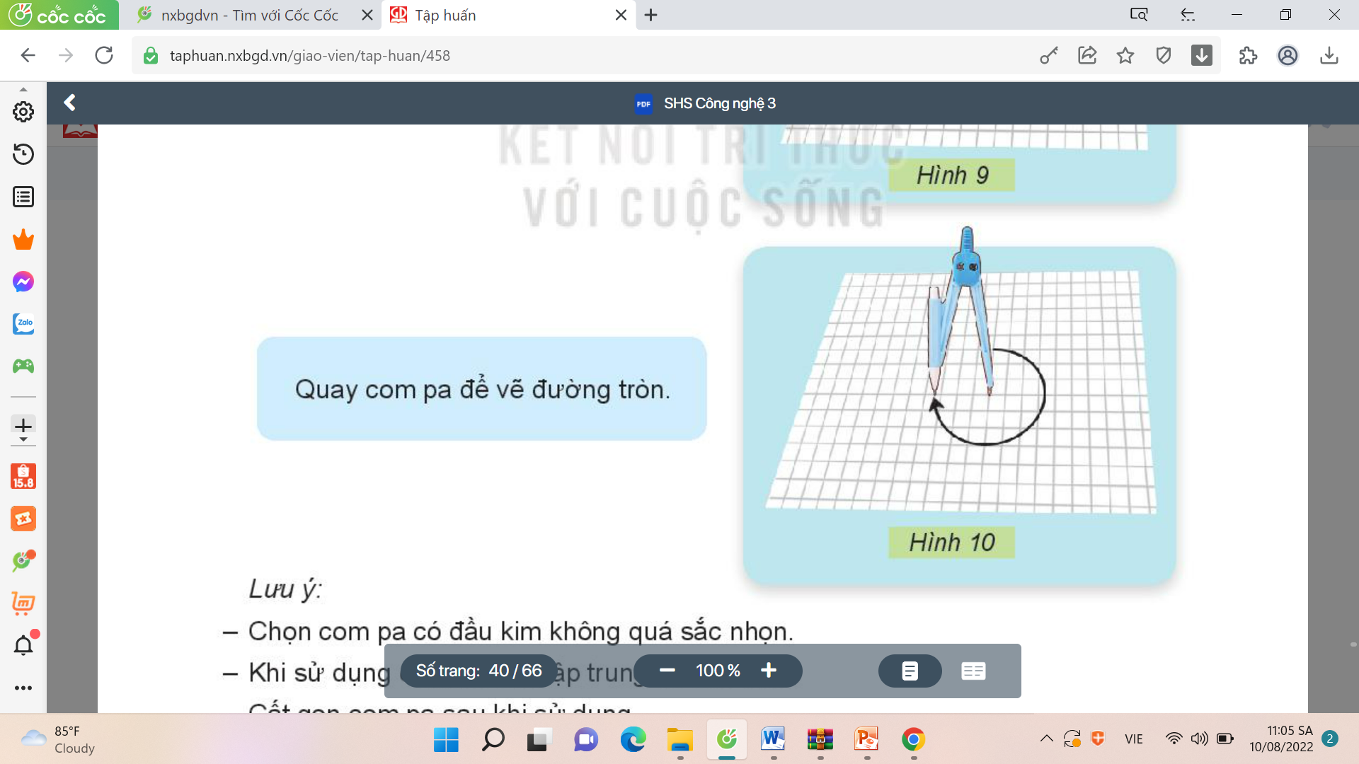
Thứ……ngày…..tháng…..năm…….
CÔNG NGHỆ
Bài 7: DỤNG CỤ VÀ VẬT LIỆU LÀM THỦ CÔNG (T2)
3. SỬ DỤNG DỤNG CỤ LÀM THỦ CÔNG.
- Em hãy sử dụng com pa, kéo, hồ dán và giấy thủ công để cắt, dán hình tròn theo các bước sau:
Bước 1: Vẽ đường tròn
Dùng com pa vẽ đường tròn trên mặt sau của giấy màu thủ công.
Xác định tâm của hình tròn và đặt kim com pa.
Lựa chọn độ dài bán kính của hình tròn.
Quay com pa để vẽ hình tròn.

Slide 10
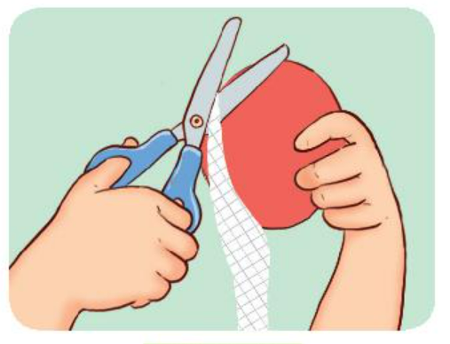
Thứ……ngày…..tháng…..năm…….
CÔNG NGHỆ
Bài 7: DỤNG CỤ VÀ VẬT LIỆU LÀM THỦ CÔNG (T2)
3. SỬ DỤNG DỤNG CỤ LÀM THỦ CÔNG.
- Em hãy sử dụng com pa, kéo, hồ dán và giấy thủ công để cắt, dán hình tròn theo các bước sau:
Bước 2: Cắt hình tròn
Sử dụng kéo để cắt theo đường tròn vừa vẽ.
Cầm kéo đúng cách.
Cắt theo đường tròn vừa vẽ.
Mắt luôn nhìn kéo để cắt cho chính xác.

Slide 11
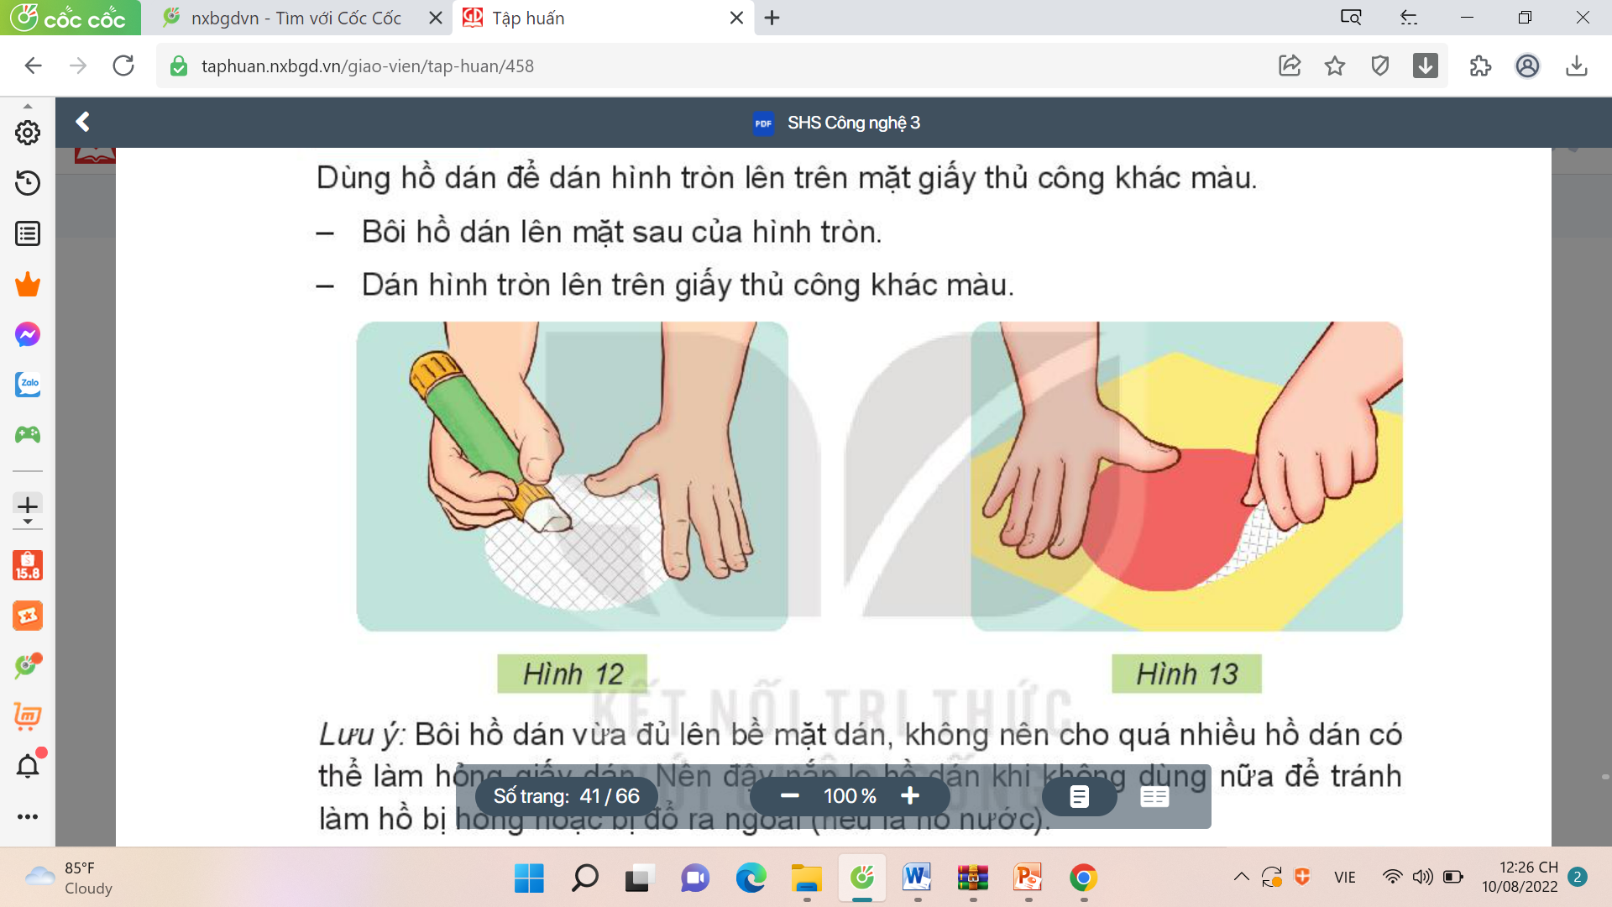
Thứ……ngày…..tháng…..năm…….
CÔNG NGHỆ
Bài 7: DỤNG CỤ VÀ VẬT LIỆU LÀM THỦ CÔNG (T2)
3. SỬ DỤNG DỤNG CỤ LÀM THỦ CÔNG.
- Em hãy sử dụng com pa, kéo, hồ dán và giấy thủ công để cắt, dán hình tròn theo các bước sau:
Bước 3: Dán hình tròn
Dùng hồ để dán hình tròn lên mặt giấy thủ công khác màu.
Bôi hồ lên mặt sau của hình tròn.
Dán hình tròn lên mặt giấy thủ công khác màu.

